Slide 1



Proyeksi Pertumbuhan Mobil Pribadi Roda Empat Kota Manado Menggunakan Persamaan Differensial Model Pertumbuhan Populasi Kontinu (Model Logistik)
Kelompok 2

Slide 2




Nama Anggota
Pramudya Riandanu (662023001)
Yohanes Rio Dewantoro (662023009)
Agatha Viola Amanda Febyani (662023007)

Slide 3


Langkah 1: Identifikasi Masalah
Memodelkan laju pertumbuhan jumlah mobil pribadi di Kota Manado semakin meningkat setiap tahun. Identifikasi masalah dalam dunia nyata melibatkan pengamatan pertumbuhan jumlah mobil karena terjadi kemacetan di kota Manado.
Contoh:
Pertumbuhan jumlah mobil yang terus meningkat setiap tahun.
Kemacetan lalu lintas di kota Manado akibat peningkatan jumlah mobil dan jalan yang terbatas.
Masalah:
Kapan jumlah mobil pribadi di Kota Manado akan mencapai kapasitas maksimum yang ditentukan?

Slide 4



Langkah 2 : Formulasi Masalah ke dunia nyata
Jumlah mobil pribadi
Jumlah mobil awal
Kapasitas tampung maksimum kendaraan di kota Manado
Laju perubahan pertumbuhan angka populasi mobil dari tahun ke tahun dalam jumlah kapasitas yang ditentukan.

Slide 5
Langkah 3: Membuat Asumsi
Perubahan jumlah mobil tidak terjadi secara mendadak, melainkan bertahap seiring waktu.
Tidak mempertimbangkan faktor kehilangan atau penghapusan kendaraan.
Kapasitas tampung kendaraan diasumsikan berdasarkan data tertinggi yang tersedia.

Slide 6
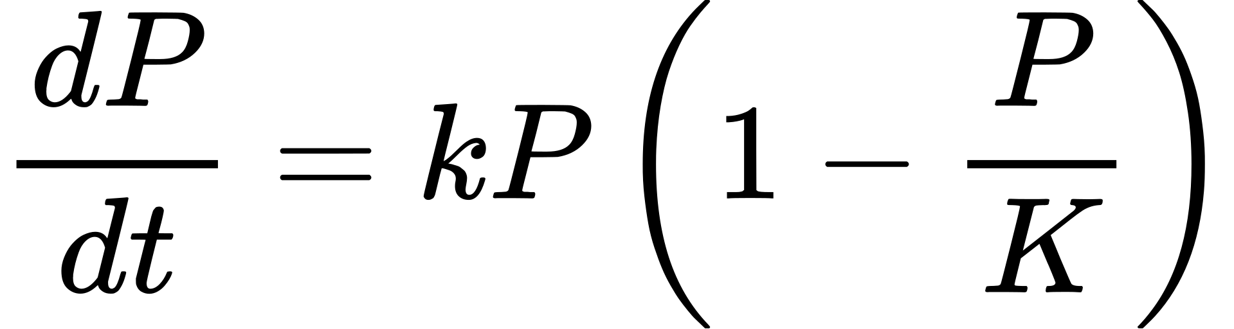
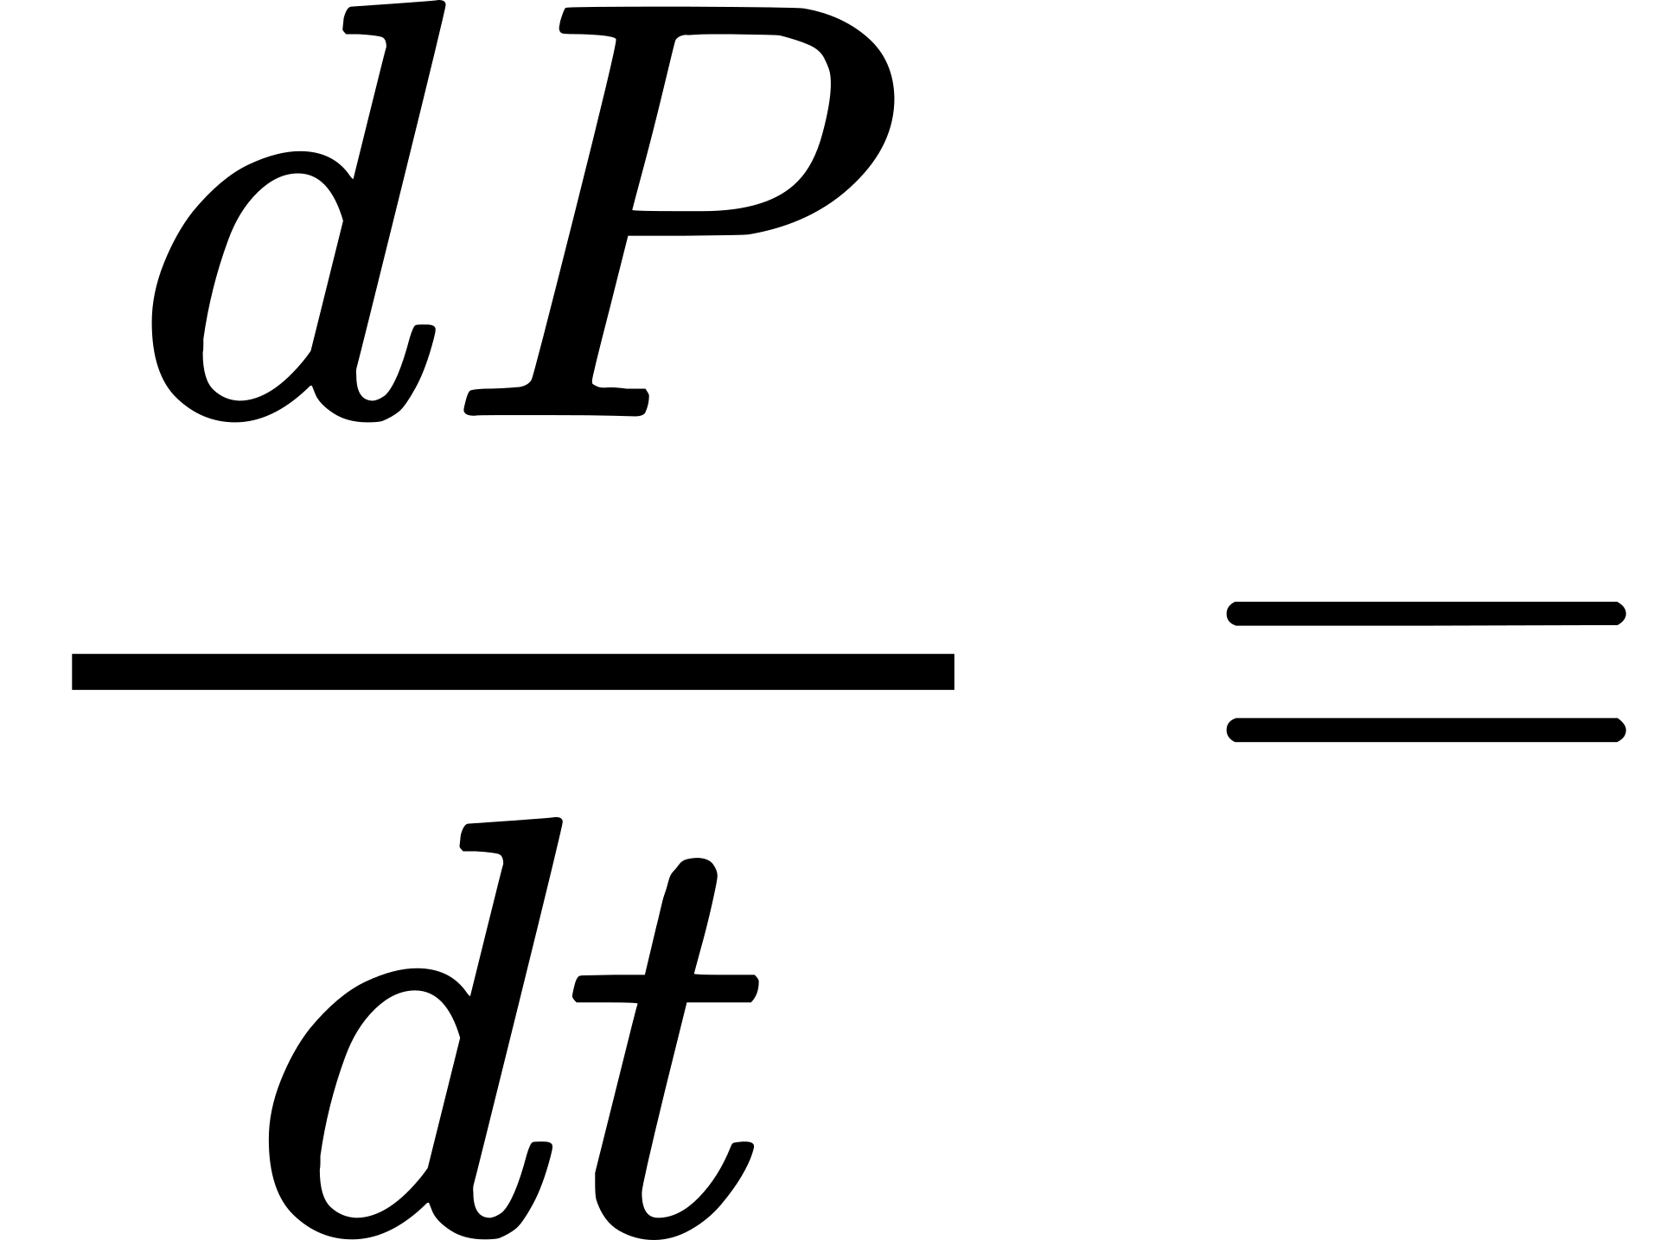




Langkah 4: Formulasi Model Matematis
Laju pertumbuhan mobil dalam waktu tertentu.
Jumlah mobil pada saat t
Jumlah mobil awal saat t = 0
Daya tampung dari suatu daerah untuk populasi
Laju pertumbuhan perkapita populasi

Slide 7
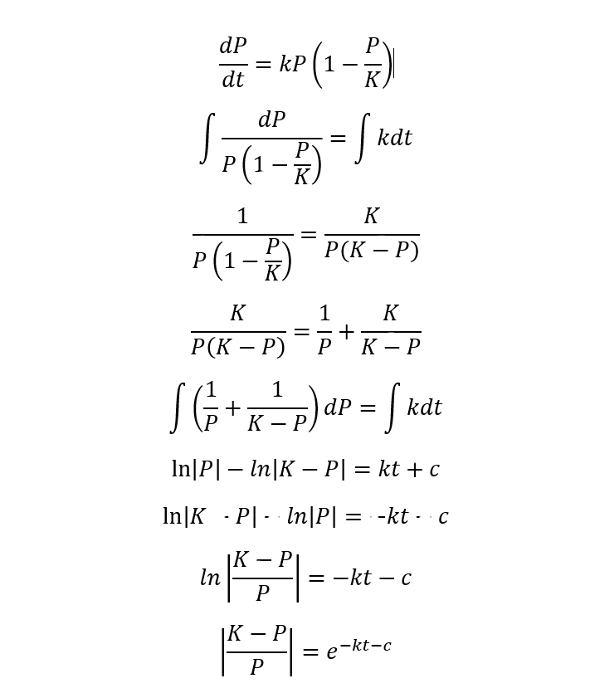
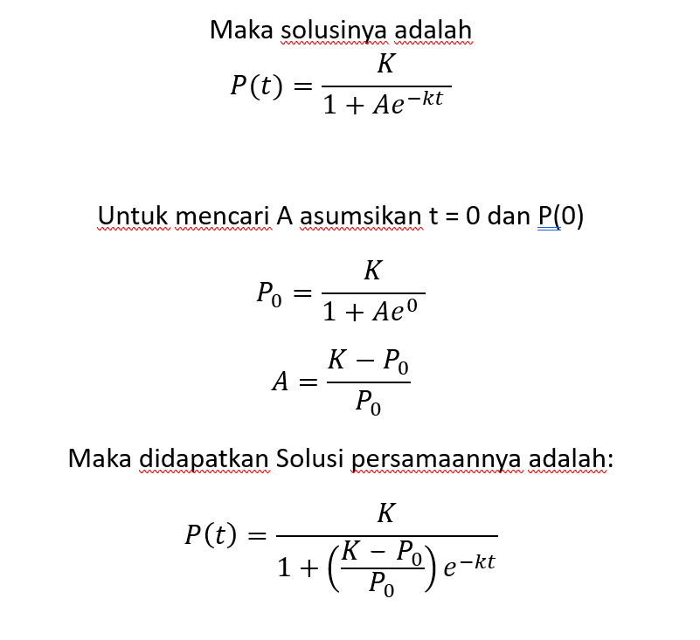
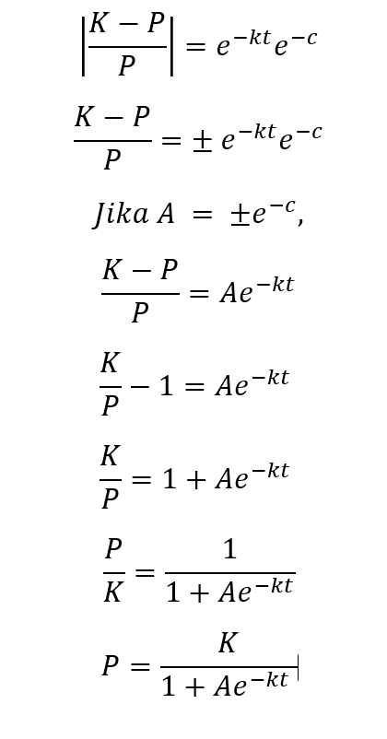
Langkah 5: Penyelesaian Model

Slide 8

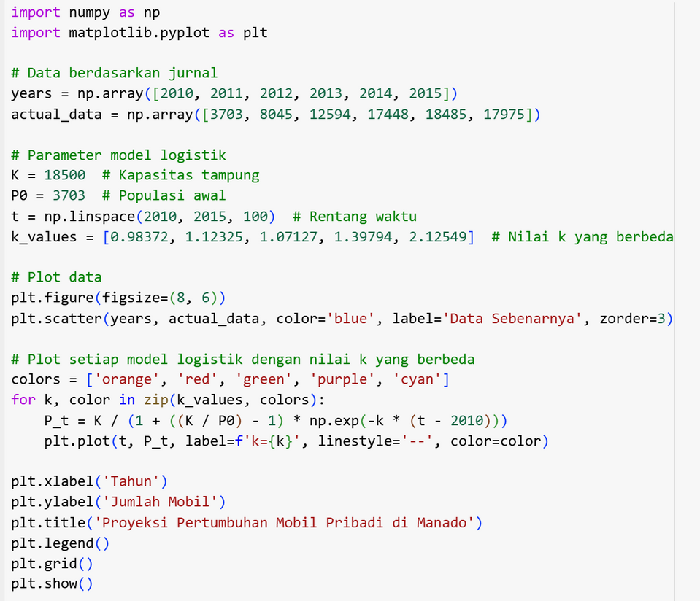
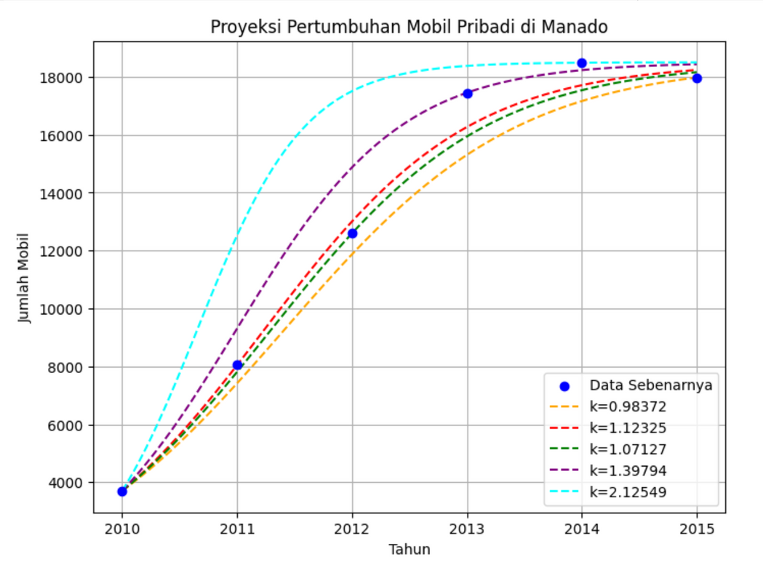
CODINGAN

Slide 9
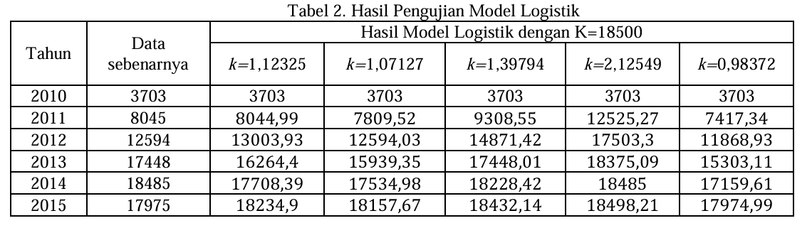
Langkah 7: Validasi Model

Slide 10
Langkah 8: Penggunaan Model
Data dari pembuatan model tersebut bisa diterapkan di masyarakat sehingga laju pertumbuhan mobil tidak melebihi kapasitas maksimum dan mengakibatkan kemacetan lalu lintas di kota Manado.

Slide 11
Kelebihan dan Kekurangan:
Kelebihan:
Jurnal ini tidak hanya menyajikan satu model, tetapi beberapa variasi nilai k (laju pertumbuhan), sehingga dapat memilih model yang paling sesuai dengan data aktual.
Kekurangan:
Model ini bagus untuk jangka pendek, tapi dalam jangka panjang bisa kurang akurat jika ada perubahan kebijakan atau pembangunan jalan baru.

Slide 12
thank you

